Slide 1
改正漁業法下での資源評価・管理
Base-01(2020)
水産政策の改革の概要
「改革」されたポイント
動画作成者 漁業情報解析部 市野川桃子 （ichimomo@fra.affrc.go.jp）
Notes:
ＯＫ

Slide 2
水産政策の改革と漁業法改正
漁業の成長産業化
数量管理等による資源管理の充実
目標管理基準や限界管理基準といった、いわゆる資源管理目標等の導入を順次図る
平成29年4月 水産基本計画
平成30年6月「水産政策の改革について」
資源評価対象種の拡大
「目標」はMSYである
Notes:
ＯＫ

Slide 3
漁業法改正へ
平成30年12月 国会で改正漁業法が可決
平成30年度
マサバ、ゴマサバ、スケトウダラ、ホッケ
令和2年度
マイワシ、マアジ、スルメイカ、ズワイガニ
目標管理基準値などの推定と管理方策の提案
（研究機関会議）
令和2年12月 施行
Notes:
ＯＫ

Slide 4
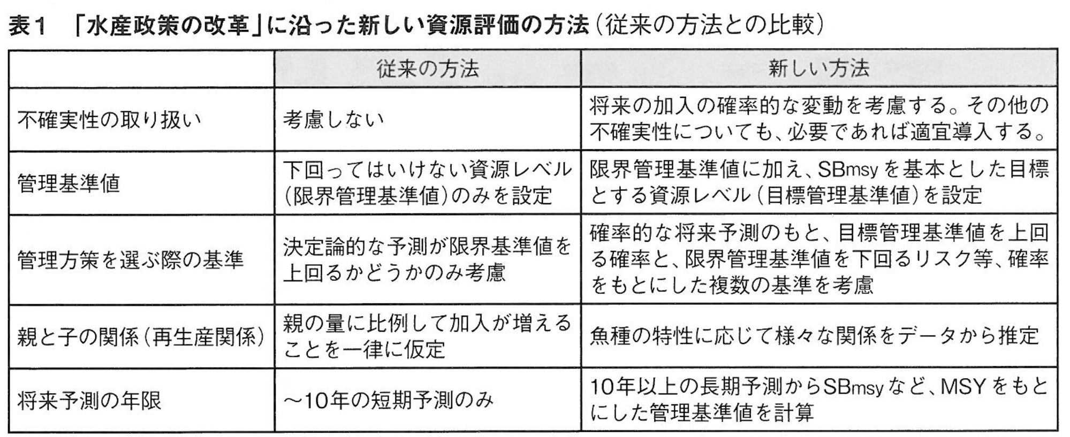
水産政策の改革における「改革」点とは？
2020.1 アクアネット p. 22-27 （表1）より
Notes:
ＯＫ

Slide 5
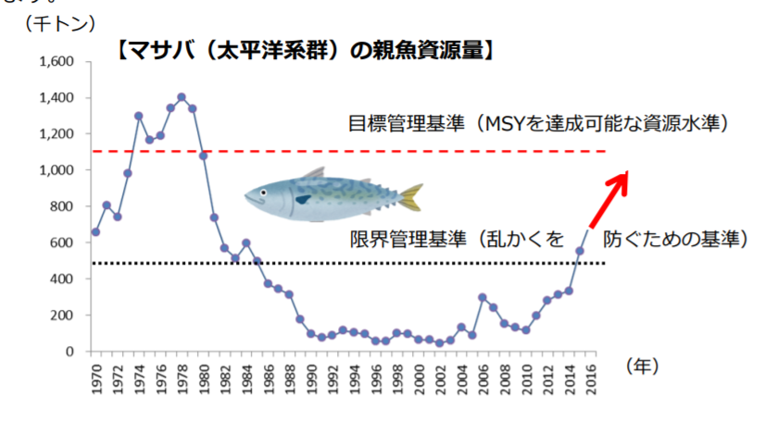
どのようなスケジュール・ルートで目標に達するか、中長期的な視点で計画を たてやすくなる
目標を上回ったら、目標 までは資源を減らしていい
水産庁「水産政策の改革」パンフレットより
https://www.jfa.maff.go.jp/j/kikaku/kaikaku/attach/pdf/suisankaikaku-22.pdf
Notes:
ＯＫ

Slide 6

加入変動の確率的な不確実性を考慮
リスクの計算
Notes:
ＯＫ

Slide 7
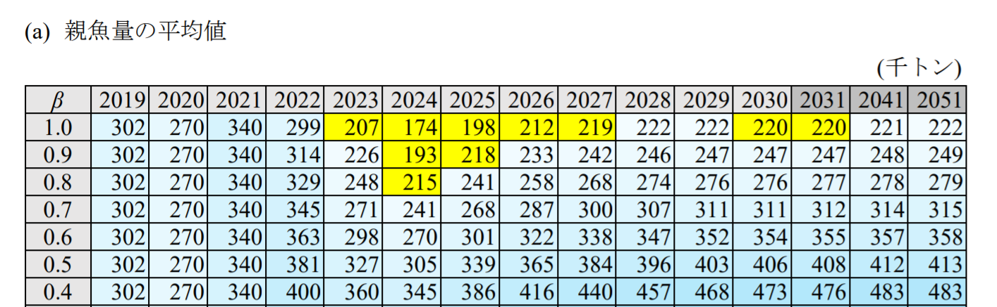
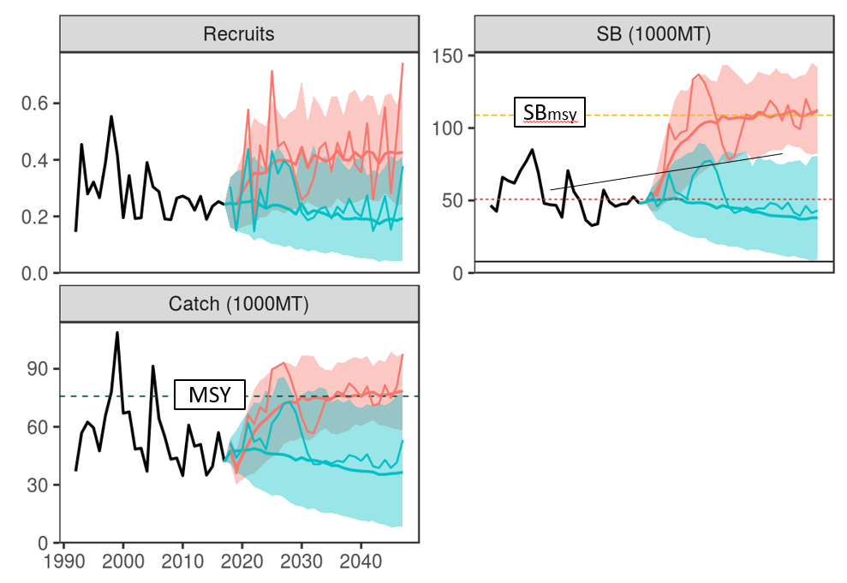
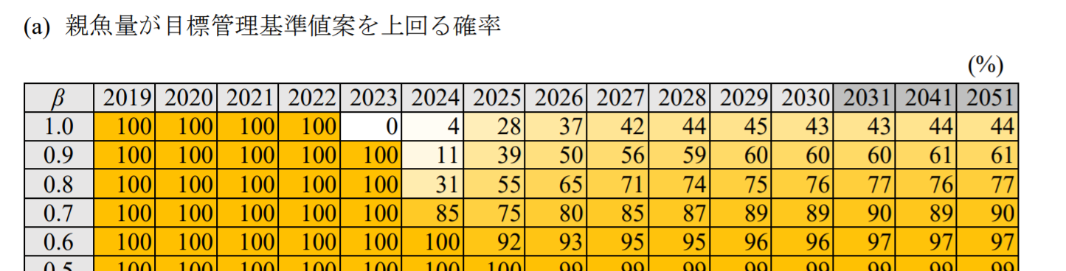
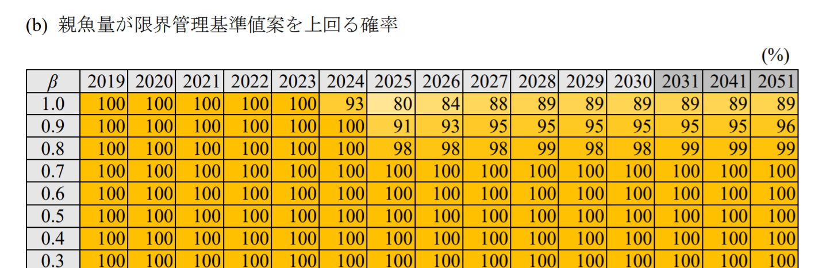
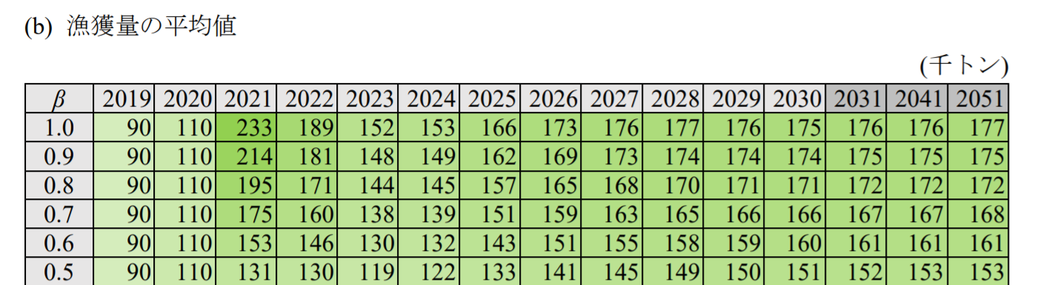
加入の確率的な（＝ランダムな）
変動を将来予測で考慮
将来の平均親魚量・漁獲量だけでなく、、、
※その他の不確実性も必要に応じて順次導入可能
漁獲圧が高い・低い2つの方策を比較
目標や限界を上回る確率＝リスクも示す
Notes:
ＯＫ

Slide 8
(従来)RPSが将来にわたり一定と仮定
・RPSの仮定を資源評価で議論
加入尾数
※ RPS: 親魚あたり加入尾数
．
(新)資源評価期間全体にわたって加入の 平均値を予測する再生産関係を5年に一度研究機関会議で決定
・密度効果（＝いつかは頭打ちになる）
予測値のまわりのばらつき
．
．
．
．
．
．
．
．
．
．
．
．
親魚量
Notes:
ＯＫ

Slide 9
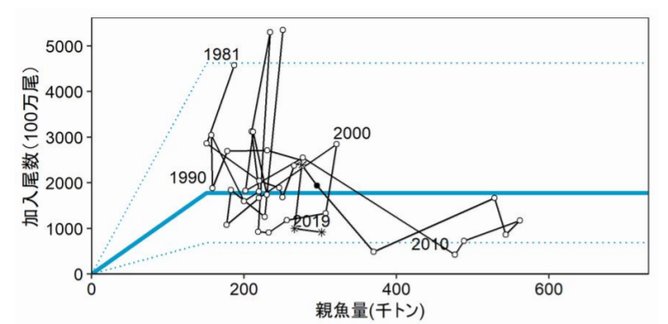
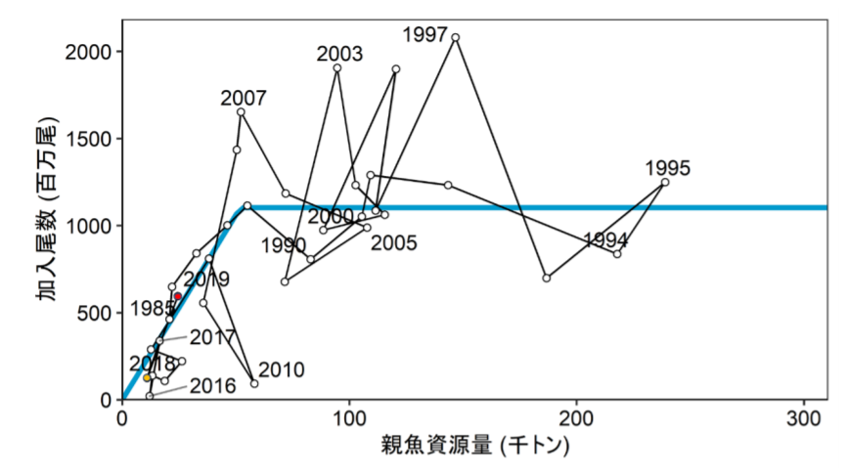
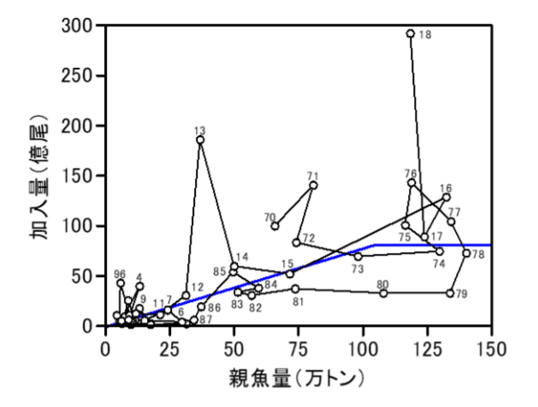
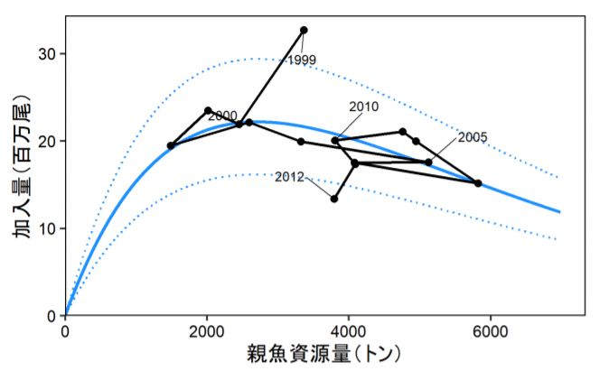
スケトウダラ太平洋系群
ホッケ道北系群
マサバ太平洋系群
ズワイガニ日本海系群A海域
Notes:
ＯＫ

Slide 10
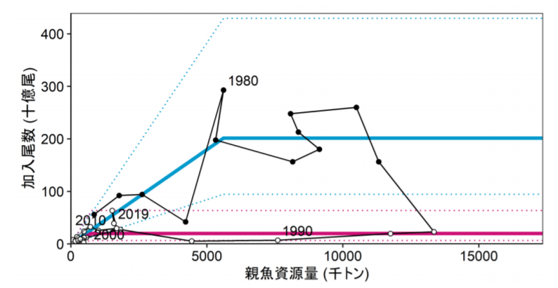
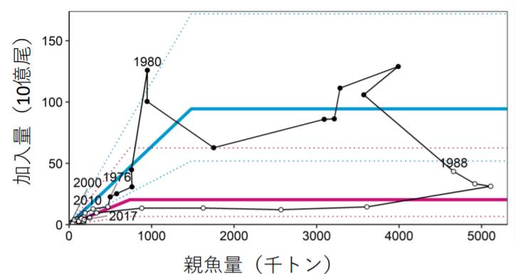
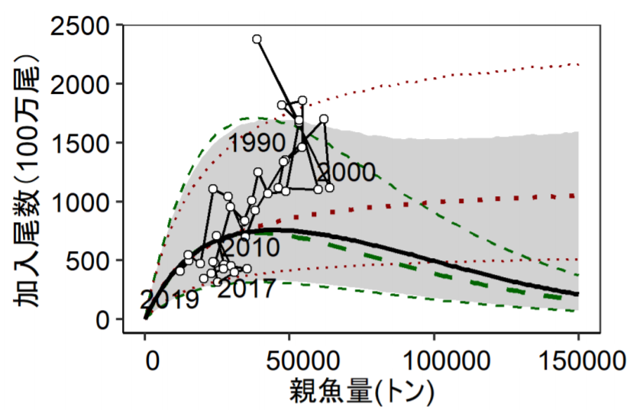
マイワシ太平洋系群
マイワシ対馬暖流系群
マアジ太平洋系群
密度効果があるのでMSYが 計算できる
魚種別の再生産関係の特徴を 考慮できる
Notes:
ＯＫ

Slide 11
目標年限を10年後に固定して管理方策をたてる
「10年後の親魚量が目標管理基準値を 上回る確率が50％以上」が水産庁の管理方針
国連海洋法条約（資源を持続的にMSY水準以上に維持）、SDGs（2030年までにMSY以上に回復）にこたえるためには、このような長期的視点が必要
Notes:
ＯＫ

Slide 12


水産政策の改革における「疑問」点
そもそもMSYって何？
MSYってうそっぱちじゃないの？
Base-02～06の講義で MSYにまつわる議論の概要を紹介します
Notes:
ＯＫ

Slide 13
水産政策の改革における「疑問」点
再生産関係ってどうやって推定しているの？
加入の確率的な変動を仮定した将来予測ってどうやるの？
長期予測を使ってどうやってABCを決定していくの？
Notes:
ＯＫ

Slide 14
再生産関係ってどうやって推定しているの？
FRA-SA-2020-ABCWG01-03 (再生産関係推定ガイドライン)
加入の確率的な変動を仮定した将来予測ってどうやるの？
FRA-SA-2020-ABCWG01-02 (技術ノート)
長期予測を使ってどうやってABCを決定していくの？
FRA-SA-2020-ABCWG02-01 (基本指針)
2月上旬までに令和3年度版としてアップデート予定！
市野川桃子. 2020. 新たな資源評価の考え方と管理のプロセス.
アクアネット. 2020.1:22-27（PDF配布しています）
Notes:
ＯＫ

Slide 15

おつかれさまでした
Notes:
ＯＫ

